Slide 1

Национальный исследовательский университет «МИЭТ»
кафедра «Информационная безопасность»
Дисциплина
Информационная безопасность /
Основы информационной безопасности

Slide 2
Лекция № 09
Способы и средства защиты
акустической речевой информации

Slide 3
Учебные вопросы:
Классификация способов и средств защиты акустической речевой информации от утечки по техническим каналам.
Средства защиты акустической речевой информации от утечки по техническим каналам.

Slide 4
1. Классификация способов и средств защиты акустической речевой информации от утечки по техническим каналам.

Slide 5
Защита речевой информации в выделенных помещениях (ВП) достигается:
проведением организационных мероприятий;
использованием технических средств защиты ВП;
выявлением электронных устройств перехвата информации (закладных устройств), внедренных в ВП и ВТСС.
Организационное мероприятие – это мероприятие по защите информации,
проведение которого не требует применения специально разработанных
технических средств защиты.
Техническое мероприятие – это мероприятие по защите информации,
предусматривающее применение специальных технических средств, а также
реализацию технических решений.
Выявление закладных устройств осуществляется проведением специальных обследований ВП, а также специальных проверок ВП и ВТСС.
Специальные обследования ВП проводятся путём визуального осмотра помещений и ВТСС без применения технических средств.
Специальная проверка ВП и ВТСС проводится с использованием специальных технических средств.

Slide 6
К основным организационным мероприятиям относятся:
категорирование выделенных помещений (ВП);
привлечение к проведению работ по защите ВП (на этапах проектирования, строительства (реконструкции), монтажу оборудования и аппаратуры, аттестации ВП) организаций, имеющих лицензию на деятельность в области защиты информации;
выбор помещений для ведения конфиденциальных разговоров;
установление временной контролируемой зоны вокруг ВП при проведении мероприятий;
использование в ВП сертифицированных ВТСС;
 демонтаж в ВП незадействованных ВТСС и посторонних проводников;
организация режима и контроля доступа в ВП;
отключение при ведении конфиденциальных разговоров незащищенных ВТСС;
проведение специальных обследований ВП.

Slide 7
Способы защиты речевой информации в выделенных помещениях
Пассивные
Активные

Slide 8
Пассивные способы защиты речевой информации в выделенных помещениях (ВП)
Звукоизоляция ВП
 Звукоизоляция ограждающих
конструкций.
 Звукоизоляция дверей.
 Звукоизоляция окон.
 Звукоизоляция воздуховодов.
Подавление опасных сигналов в линиях ВТСС
 Установка в соединительных линиях
ВТСС фильтров нижних частот
Ограничение опасных сигналов
в линиях ВТСС
 Установка в соединительных линиях
ВТСС ограничителей сигналов
малой амплитуды
Установка специальных упругих виброизолирующих прокладок в трубопроводы, выходящие за пределы контролируемой зоны
Экранирование ВП
Отключение ВТСС от линии
 Установка в соединительных линиях
ВТСС устройств защиты,
отключающих преобразователи
(источники) опасных сигналов от
линии
Подавление сигналов сетевых закладок
 Установка фильтров нижних частот в линиях электропитания ВП

Slide 9

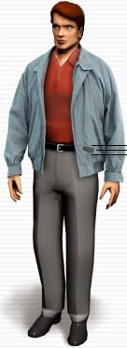
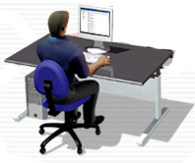
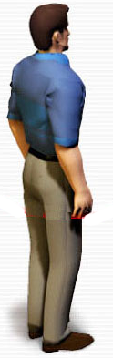
Акустический фильтр в воздуховоде
Перехват информации не возможен (W < W_{п})
Звукопоглощающий материал
Звукоизоляция стен

Slide 10
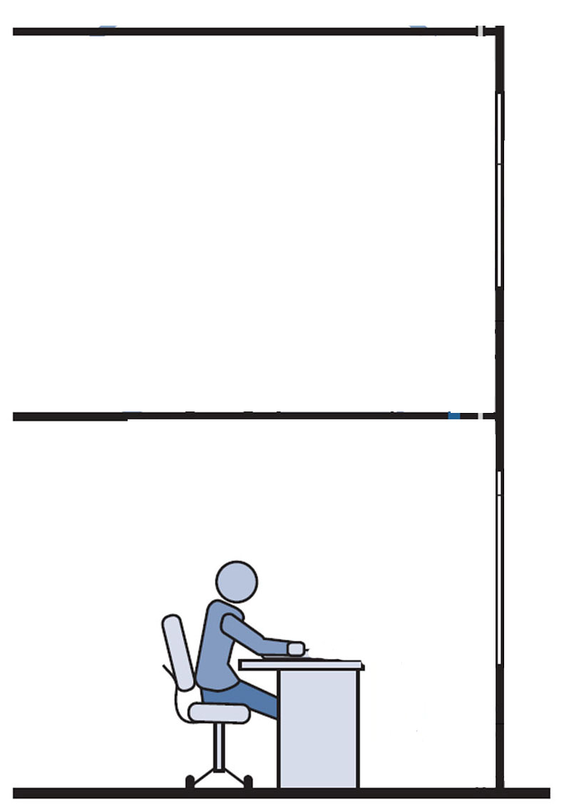
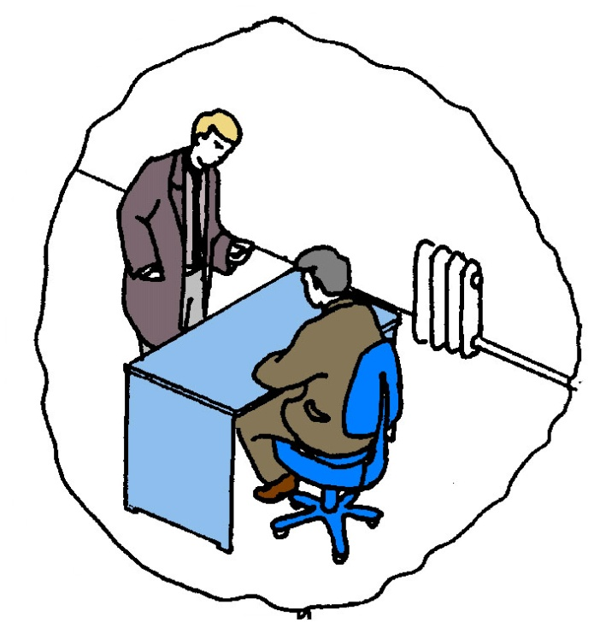

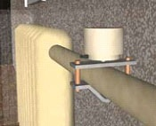
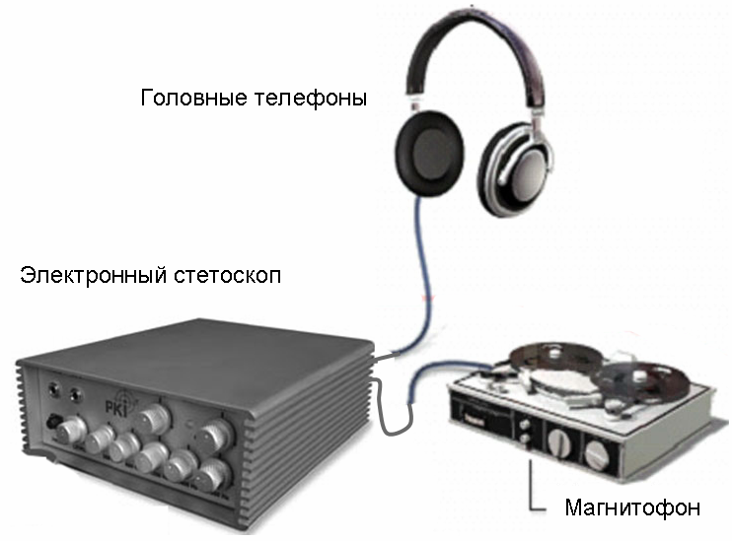
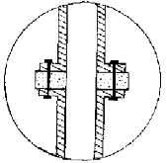
Установка специальных упругих виброизолирующих прокладок в трубы инженерных коммуникаций, выходящие за пределы контролируемой зоны
Акустический сигнал
Упругая виброизолирующия прокладка
Труба парового отопления
Вибрационный сигнал
Перехват информации не возможен (q < q _{п})
Приемный пункт
Контактный микрофон

Slide 11
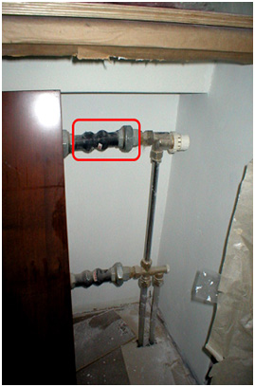
Установка специальных упругих виброизолирующих прокладок в трубы инженерных коммуникаций, выходящие за пределы контролируемой зоны

Slide 12
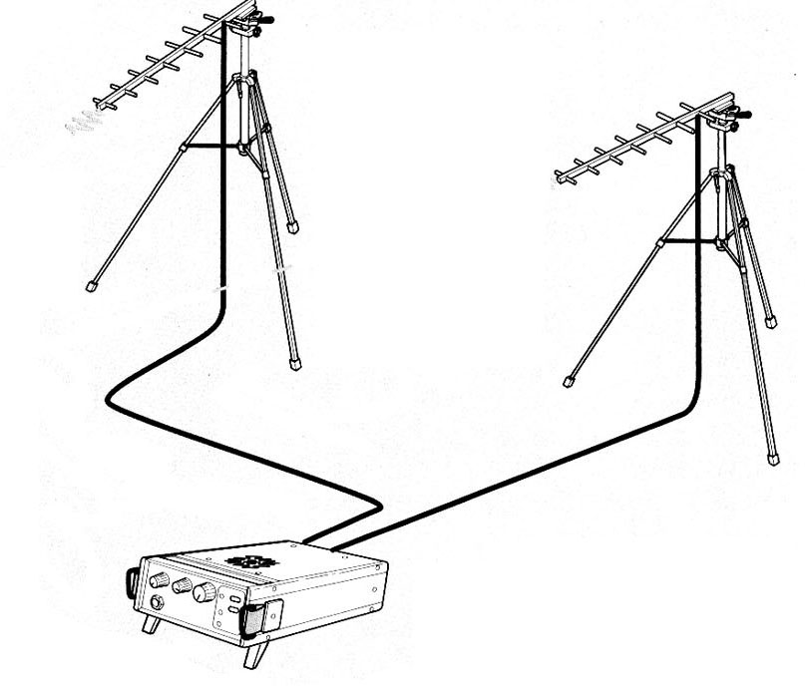
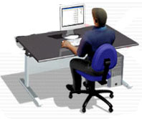
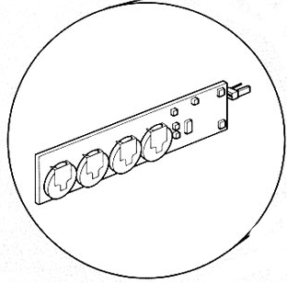
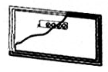
Экранирование выделенных помещений
Металлизированная ткань
Перехват информации не возможен (q < q_{п})
1
Полуактивная закладка
2
3
Аппаратура «высокочастотного облучения»
1 – высокочастотный гармонический сигнал;
2 – переизлученный модулированный
высокочастотный сигнал;
3 – побочное электромагнитное излучение СВТ
на частоте работы высокочастотного
генератора.

Slide 13
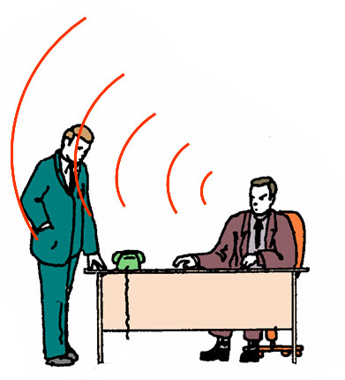
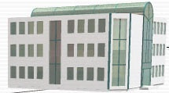
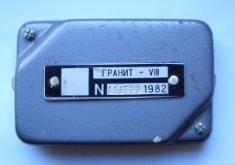
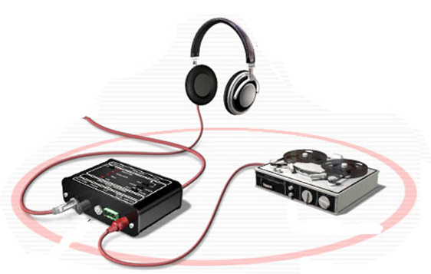
Установка в соединительных линиях ВТСС ограничителей сигналов малой амплитуды
Телефон
РЩ
Двухпроводная телефонная линия
Перехват информации не возможен (q < q_{п})
Головные телефоны
Устройство защиты «Гранит-8»
Низкочастотный сигнал, возникающий за счет акустоэлектрических
преобразований
Магнитофон (диктофон)
УНЧ
Граница контролируемой зоны
Пункт контроля

Slide 14
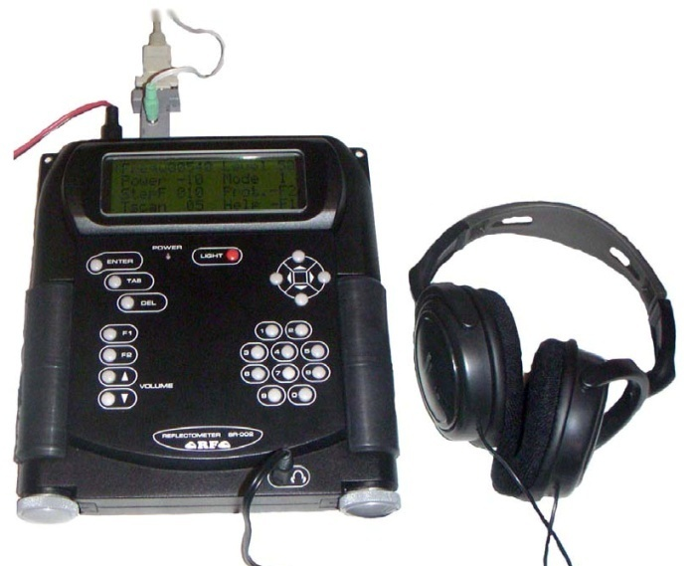
Установка в соединительных линиях ВТСС фильтров нижних частот
Телефон
РЩ
Двухпроводная телефонная линия
Перехват информации не возможен (q < q_{п})
Устройство защиты «Гранит-8»
Гармонический высокочастотный сигнал «навязывания»
Граница контролируемой зоны
Аппаратура «высокочастотного навязывания»

Slide 15
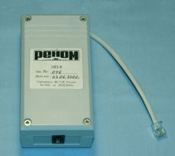
Установка в соединительных линиях устройств защиты, отключающих ВТСС от линии
Телефон
РЩ
Двухпроводная телефонная линия
Перехват информации не возможен (q < q_{п})
Головные телефоны
Телефонный аппарат от линии отключен
Устройство защиты «МП-8»
Магнитофон (диктофон)
УНЧ
Граница контролируемой зоны
Пункт контроля

Slide 16
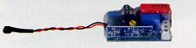

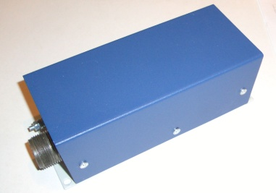
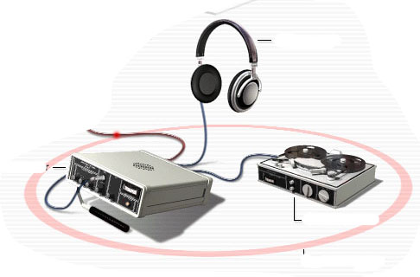
Скрытно установленная сетевая закладка
Фильтр нижних частот
∼ 220 В
РЩ
°°
Высокочастотный сигнал
Линия электропитания 220 В, 50 Гц
Головные телефоны
Выделенное помещение
Магнитофон (диктофон)
Граница контролируемой зоны
Приемное устройство
Пункт контроля
Перехват информации не возможен (q < q_{п})
Установка в сети электропитания ВП
фильтров нижних частот

Slide 17
Активные способы защиты речевой информации
Виброакустическая маскировка
Линейное электромагнитное зашумление
Подавление средств перехвата информации
Создание маскирующих акустических помех
в воздуховодах и дверных тамбурах
Создание низкочастотных маскирующих электромагнитных шумовых помех в соединительных линиях ВТСС
Подавление диктофонов в режиме записи
Подавление радиозакладок
Создание маскирующих вибрационных помех в ограждающих конструкциях, окнах, инженерных коммуникациях, воздуховодах
Подавление средств сотовой связи
Подавление средств перехвата информации, подключаемых к телефонной линии
Подавление сетевых закладок

Slide 18
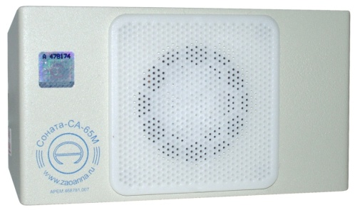
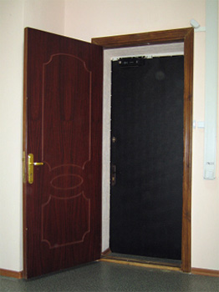
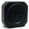
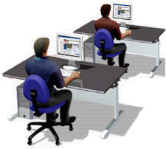
Помеховый акустический
сигнал
Акустический излучатель
Прослушивание разговоров
не возможено (W < W_{п})
Информативный акустический
сигнал
Установка в выделенном помещении системы виброакустической маскировки

Slide 19
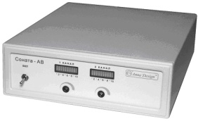
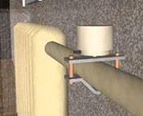
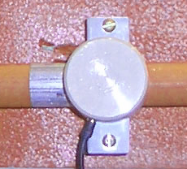
Установка в выделенном помещении системы виброакустической маскировки
Акустический сигнал
Виброизлучатель
Помеховый вибрационный сигнал
Низкочастотный генератор шума
Информативный вибрационный сигнал
Труба парового отопления
Приемный пункт
Перехват информации не возможен (q <q _{п})
Контактный микрофон

Slide 20
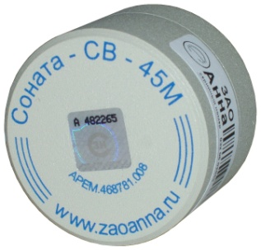
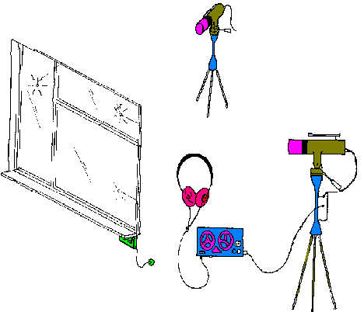
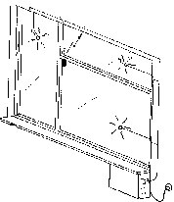
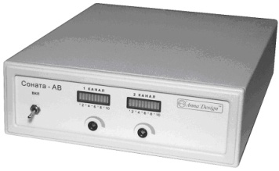
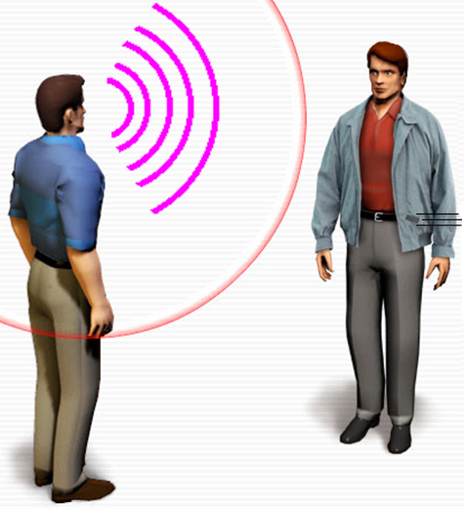
Виброизлучатели
Перехват информации не возможен (q <q _{п})
Акустический сигнал
Информативный сигнал
Помеховый сигнал
Лазерная акустическая система разведки
Установка в выделенном помещении системы виброакустической маскировки
Низкочастотный генератор шума

Slide 21
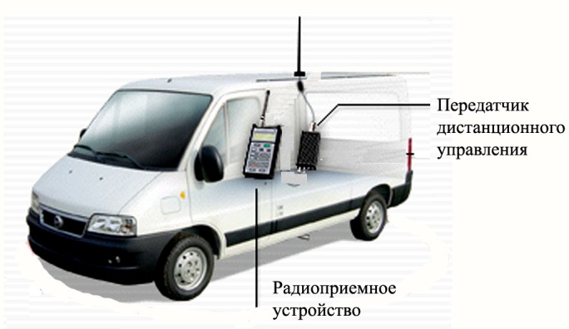
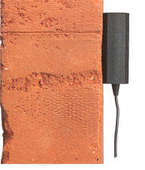
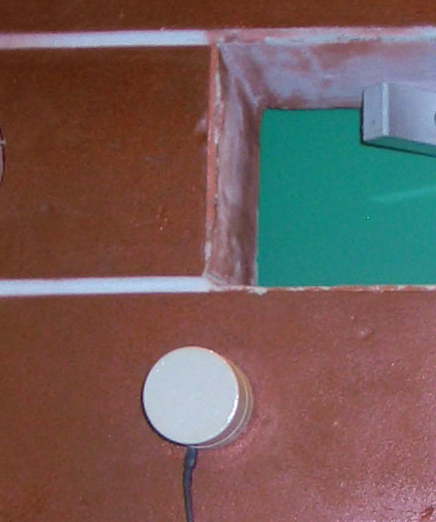
Установка в выделенном помещении системы виброакустической маскировки
Радиостетоскоп
Информативный вибрационный сигнал
Помеховый вибрационный сигнал
Мобильный приемный пункт
Перехват информации не возможен (q < q_{п})
Низкочастотный генератор шума
Виброизлучатель

Slide 22
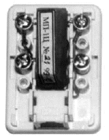
Зашумление линий ВТСС
Граница контролируемой зоны
Телефон
РЩ
Двухпроводная телефонная линия
Низкочастотный шумовой сигнал
Перехват информации не возможен (q < q_{п})
Головные телефоны
Низкочастотный сигнал, возникающий за счет акустоэлектрических
преобразований
Устройство защиты «МП-1А»
Магнитофон (диктофон)
УНЧ
Пункт контроля

Slide 23
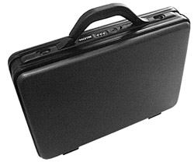
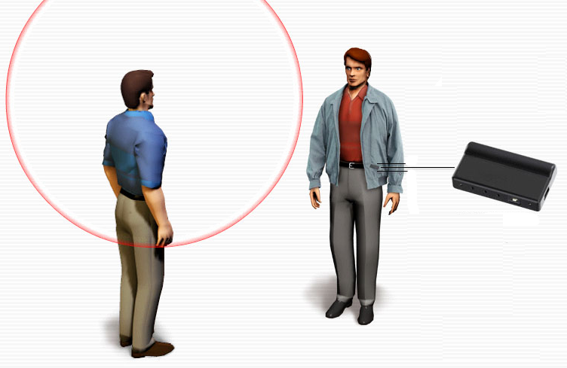
Подавление диктофонов в режиме записи
Импульсный высокочастотный шумовой сигнал
Подавитель диктофонов

Slide 24
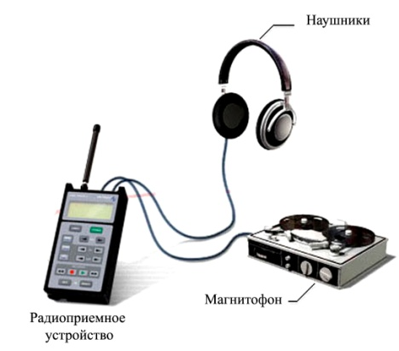
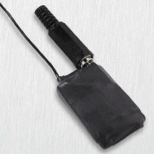
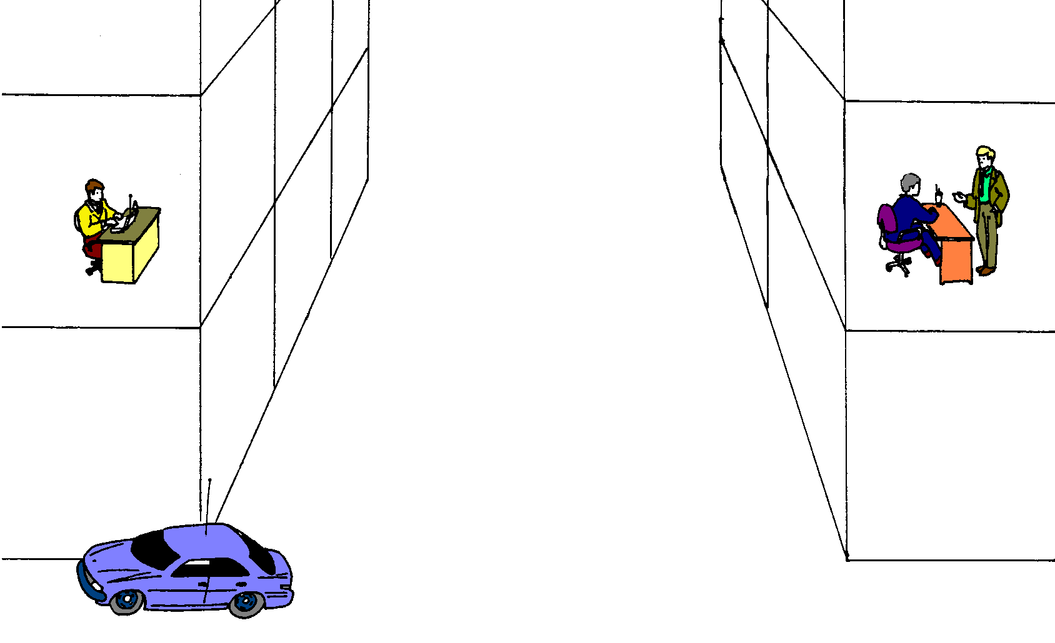
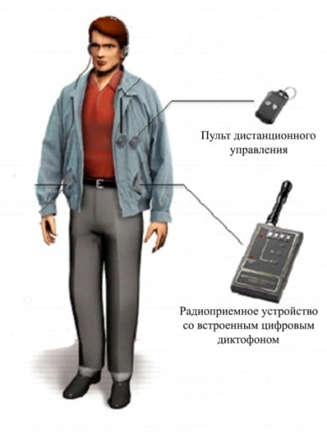

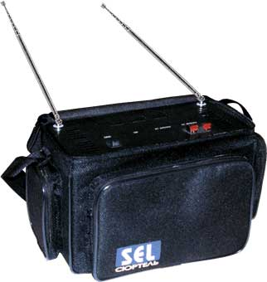


Приемный пункт
Радиозакладка
Перехват информации не возможен (q < q_{п})
Широкополосный генератор шума
Подавление радиозакладок с использованием широкополосного генератора шума

Slide 25
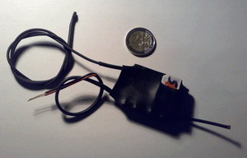
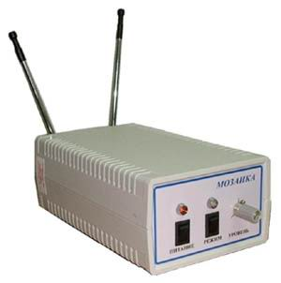
Подавление радиозакладок, использующих для передачи информации сети сотовой связи
Радиозакладка GSM
F₁ – частота передачи мобильного телефона;
F₂ – частота передачи базовой станции;
ΔF₂ – заградительная помеха в полосе частот
работы базовой станции.
Помеховый сигнал ΔF₂
Базовая станция
Прием информации не возможен
Блокиратор сотовой связи
Граница контролируемой зоны
Мобильный приемный пункт

Slide 26
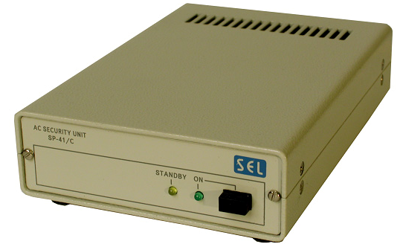
Генератор шума
(0,03 – 30 МГц)
Скрытно установленная
сетевая закладка
∼ 220 В
РЩ
°°
Помеховый сигнал
Линия электропитания 220 В, 50 Гц
Головные телефоны
Выделенное помещение
Информативный сигнал
Магнитофон (диктофон)
Граница контролируемой зоны
Приемное устройство
Пункт контроля
Перехват информации не возможен (q < q_{п})
Подавление сетевых закладок с использованием генераторов шума

Slide 27
2. Средства защиты акустической речевой информации от утечки по техническим каналам.

Slide 28
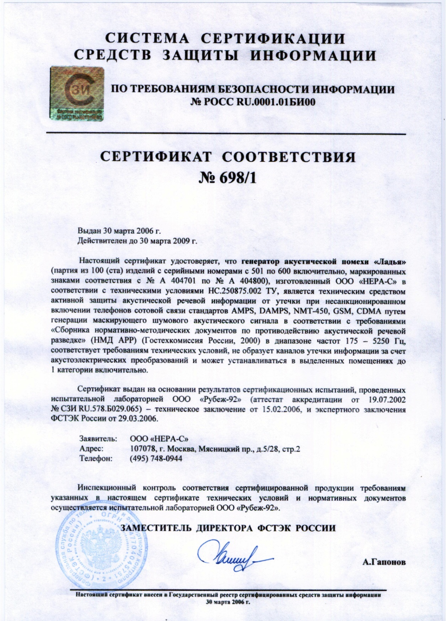

Slide 29
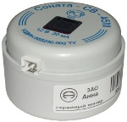



Генератор шума
Виброизлучатели
Акустические излучатели
Виброизлучатели
Схема типовой системы виброакустической защиты

Slide 30



Генератор – акустический
излучатель
Источник питания 12 В
Генератор – виброизлучатель
Генератор – виброизлучатель
Генератор – виброизлучатель
Схема системы виброакустической защиты, построенной
на основе «генераторов – излучателей»

Slide 31

Внешний корпус
Дополнительная масса
Разъем для подключения электрического кабеля к источнику шумового напряжения
Пьезоэлемент
Клеевое соединение
Основание
Узел крепления
(шпилька, винт)
Пьезоэлектрический излучатель

Slide 32


1 – основание; 2 - керамический постоянный магнит;
3 – катушка; 4 - упругие вставки; 5 - рабочая пластина;
6 - узел крепления излучателя; 7 - специальный внешний корпус
Электромагнитный излучатель

Slide 33


Генераторы шума
ЛГШ – 402 и ЛГШ-404

Slide 34


Генератор шума VNG-012GL
Генератор шума
«Соната – АВ»

Slide 35

Система виброакустической защиты «Шорох-3»

Slide 36

Генераторный блок ГШВА-2: 1 – октавные регуляторы уровней;
2- регуляторы общего уровня сигнала

Slide 37



Система акустической и виброакустической защиты речевой информации SEL SP-157

Slide 38

Генератор шума «Барон»

Slide 39




ВИ-3М
ПИ-3М
АИ-3М

Slide 40

а) б)
Виброизлучатели: а) –VN - GL; б) – VNT

Slide 41






Виброизлучатели: а) – «Молот»; б) – «Серп»; в) – «Копейка»
Виброизлучатели: а) − ЛВП-2с; б) − ЛВП-2т; в) − ЛВП-2о

Slide 42


Виброизлучатель КВП-2
Виброизлучатель КВП-7

Slide 43

Виброизлучатель ПЭД-5: а) – вид сбоку; б) – вид снизу;
в) – вид сверху

Slide 44


Акустический излучатель OMS-2000
Акустичекие излучатели системы виброакустичекой защиты «Шорох-3»

Slide 45


Блок питания Соната-ИП4.2

Slide 46




Рис. Генераторы – акустические излучатели «Соната-СА4Б» (а)
и «Соната-СА4Б1» (б
Рис. Генераторы – виброизлучатели «Соната-СБ4Б» (а) и «Соната-СБ4Б1» (б)

Slide 47

Схема настройки генераторов-излучателей

Slide 48




Система виброакустической защиты «Шорох-5Л»
ПЭД-8А
АИ-8А

Slide 49


Варианты установки блока питания СВАЗ

Slide 50




Труба отопления или водоснабжения
Труба отопления или водоснабжения
Хомуты
Виброизлучатель
Виброизлучатель
Фиксатор
Фиксатор
Варианты установки виброизлучателей на трубах отопления

Slide 51

Установка виброизлучателя на трубе парового отопления

Slide 52



Виброизлучатель
Варианты установки виброизлучателей на трубах парового отопления

Slide 53


Схема установки виброизлучателя на трубе

Slide 54

Пример установки виброизлучателя на оконную раму с использованием
специального фиксатора

Slide 55



Фиксатор
Пример установки виброизлучателя на оконную раму с использованием
специального фиксатора

Slide 56

Пример установки виброизлучателя на оконное стекло с использованием
специального фиксатора

Slide 57

Пример установки виброизлучателей на оконном стекле с помощью клея

Slide 58



Схема установки виброизлучателей на оконном стекле

Slide 59







Элементы крепления (фиксаторы) виброизлучателей

Slide 60



Элементы крепления (фиксаторы) виброизлучателей

Slide 61






а)
б)
в)
г)
д)
е)
Порядок установки виброизлучателя на ограждающую конструкцию с использованием специального штыря

Slide 62
Варианты монтажа виброизлучателей на кирпичной (а) и бетонной (б) стене

Slide 63

Порядок установки виброизлучателя на ограждающую конструкцию с использованием специального штыря

Slide 64

Установка виброизлучателя
на стене

Slide 65



Перегородка из дерева, ДСП, фанеры, гипсокартона и т.д.
Перегородка из дерева, ДСП, фанеры, гипсокартона и т.д.
Саморезы
Виброизлучатель
Саморезы
Виброизлучатель
Фиксатор
Фиксатор
Рис. Варианты монтажа виброизлучателей на перегородке с использованием специальных фиксаторов

Slide 66


Акустический
излучатель

Slide 67

Порядок установки акустического излучателя

Slide 68

Акустическое зашумление оконного блока

Slide 69

Акустический излучатель
Пример установки акустического излучателя в вентиляционном коробе

Slide 70
Способы защиты ВТСС
Подавление опасных сигналов в линиях ВТСС
 Установка в соединительных линиях ВТСС фильтров нижних частот
Ограничение опасных сигналов в линиях ВТСС
 Установка в соединительных линиях ВТСС ограничителей сигналов малой амплитуды
Пассивные
Отключение акустоэлектрических преобразователей
(ВТСС) от линии
 Установка в соединительных линиях ВТСС устройств защиты, отключающих преобразователи (источники) опасных сигналов от линии
Линейное электромагнитное зашумление
 Создание низкочастотных маскирующих электромагнитных шумовых помех в соединительных линиях ВТСС
Активные

Slide 71
Диодный ограничитель сигналов
Фильтр нижних частот
Телефонная линия
К телефонному аппарату
Рис. Упрощенная схема пассивного средства защиты телефонных аппаратов, включающего фильтр нижних частот и диодный ограничитель

Slide 72



Устройства защиты телефонных аппаратов типа «Гранит-8»

Slide 73


Устройства защиты телефонных аппаратов «Корунд»

Slide 74
Схема передачи сигналов вызова
Электронный ключ 1
Телефонная линия
К телефонному аппарату
Электронный ключ 2
Устройство контроля состояния телефонного аппарата и управления ключами
Рис. Упрощенная схема устройства защиты, отключающего телефонный аппарат от линии при положенной трубке

Slide 75



Устройство защиты телефонных аппаратов «Барьер-М»

Slide 76


а)
б)
Внешний вид устройств защиты, отключающих телефонный аппарат от линии при положенной телефонной трубке : а) − МП–8 «Сигма-РА»;
б) − МП-7 «Гвард»

Slide 77

Внешний вид устройства защиты МП-5

Slide 78
Фильтр
нижних
частот
Диодный ограничитель сигналов
Телефонная линия
К телефонному аппарату
Устройство анализа состояния телефонного аппарата
Генератор
шума
Рис. Упроченная схема активного средства защиты телефонных аппаратов от утечки речевой информации по акустоэлектрическим каналам

Slide 79


Внешний вид комбинированных устройств защиты телефонных аппаратов «МП − 1Ц» и «МП − 1А»

Slide 80
Спасибо за внимание

